Slide 1

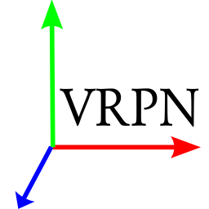
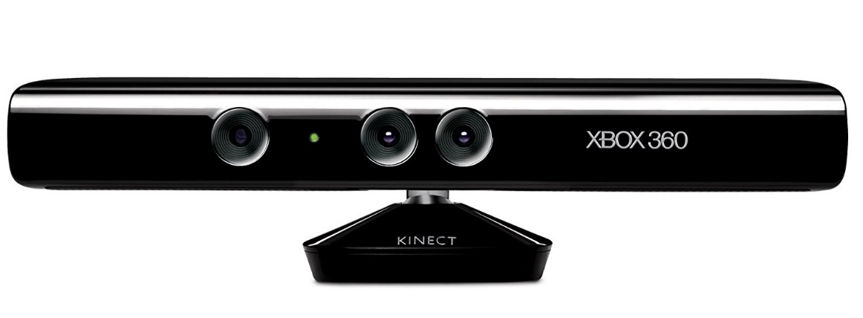
Kinect : Détection de mouvement
Application de la Réalité Virtuelle et de la Réalité Augmentée
Sous la direction de Taha RIDENE
Benjamin-Eliot BOUGUERRA
Paul LAU
Mercredi 10 Janvier 2018

